Slide 1
进程与线程

Slide 2
实验目的
加深理解进程和程序、进程和线程的联系与区别
深入理解进程及线程的重要数据结构及实现机制
熟悉进程及线程的创建、执行、阻塞、唤醒、终止等控制方法
学会使用进程及线程开发应用程序

Slide 3
主要内容
背景知识
  进程与线程基本概念
  多进程编程
  多线程编程
实验内容
  创建进程
  线程共享进程中的数据
  多线程实现单词统计工具

Slide 4
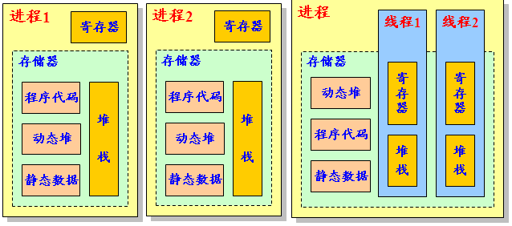
进程及线程基本定义
进程（process）
  处于执行期的程序及其所包含资源的总称
    程序：可执行程序代码
    资源：打开文件、挂起信号、地址空间、数据段等
线程（thread）
  进程中活动的对象
    有独立的程序计数器、进程栈及一组进程寄存器

Slide 5

进程与线程的区别
从形态角度
  一个进程可包含一个或多个线程
从调度角度
  进程是资源分配的基本单位
  线程是处理器调度的独立单位
从虚拟化角度
  进程提供两种虚拟机制
    虚拟处理器：进程独享处理器的假象
    虚拟内存：进程拥有系统内所有内存资源的假象
  线程之间可共享虚拟内存，但各自拥有独立虚拟处理器
对Linux系统而言，线程只是一种特殊的进程！

Slide 6
进程构成要素
正文段
  存放进程运行的代码，描述进程需完成的功能
进程数据段
  存放正文段在执行期间所需的数据和工作区
    包括全局变量、动态分配的空间（调用malloc函数）
  用户栈也在该数据段开辟，存放函数调用时的栈帧、局部变量等
系统堆栈
  每个进程捆绑一个，进程在内核态下工作时使用
  保存中断现场、执行函数调用时的参数和返回地址等
  其中最重要的数据结构是进程控制块

Slide 7
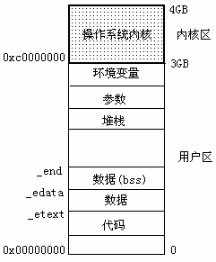
进程虚拟地址结构
以Linux系统为例（共4G空间）
  用户空间(0x 0000 0000 ~ 0x bfff ffff)
    可执行映象
    进程运行时堆栈
    进程控制信息，如进程控制块
  内核空间(0x c000 0000以上)
    内核被映射进程内核空间
    只允许进程在核心态下访问

Slide 8
Linux进程描述符
进程描述符
  数据结构：task_struct
  定义位置：include/linux/sched.h
进程描述符向量结构
  数据结构：task[NR_TASKS]
  定义位置： include/linux/sched.h
  定义格式
    struct task_struct *task[NR_TASKS] = {&init_task}
    #define NR_TASKS 512
  说明
    全局变量NR_TASKS记录系统可容纳进程数，默认大小是512

Slide 9
Linux进程描述符的信息组成
进程状态信息(state, flags, ptrace)
调度信息(static_prio, normal_proi, run_list, array, policy)
内存管理(mm, active_mm)
进程状态位信息(binfmt, exit_state, exit_code, exit_signal)
身份信息(pid, tgid, uid, suid, fsuid, gid, egid, sgid, fsgid)
家族信息(real_parent, parent, children, sibling)
进程耗间信息(realtime, utime, stime, starttime)
时钟信息(it_prof_expires, it_virt_expires, it_sched_expires)
文件系统信息(link_count, fs, files)
IPC信息(sysvsem, signal, sighand, blocked, sigmask, pending)

Slide 10
进程标识
成员名：pid_t pid
功能
  内核通过pid标识每个进程
  pid与进程描述符之间有严格的一一对应关系
数据类型说明
  pid_t实际上是一个int类型
  取值范围：0 ~ 32767
  最大值修改：/proc/sys/kernel/pid_max
  生成新pid：get_pid()
  获取进程pid
    ps命令
    访问/proc/pid
    getpid()←sys_getpid()

Slide 11
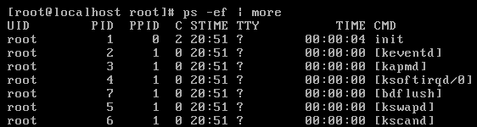
通过ps命令获取进程信息
功能
  查看系统中正在运行的进程
语法
  ps [-ef][-n name][-t ttys][-p pids][-u users][-groups]
进程占用CPU的百分比
进程开始的时间和日期
用户ID
进程号
父进程号
启动进程的终端号
进程已占用的时间
运行的命令

Slide 12

进程组标识
成员名：pid_t tgid
功能
  标识进程是否属于同组，组ID是第一个组内线程（父进程）的ID
  线程组中的所有线程共享相同的PID
组ID赋值相关操作
  单线程进程：tgid和pid相等
  多线程进程：组内所有线程tgid都相等，且等于父进程pid

Slide 13
用户相关的进程标识信息
功能：控制用户对系统资源的访问权限
分类
  用户标识uid及组标识gid
    通常是进程创建者的uid和gid
  有效用户标识euid及有效组标识egid
    有时系统会赋予一般用户暂时拥有root的uid和gid(作为用户进程的euid和egid)，以便于进行运作
  备份用户标识suid及备份组标识sgid
    在使用系统调用改变uid和gid时，利用其保留真正uid和gid
  文件系统标识fsuid及文件系统组标识fsgid
    检查对文件系统访问权限时使用，通常与euid及egid相等
    在NSF文件系统中，NSF服务器需要作为一个特殊的进程访问文件，此时只修改客户进程的fsuid和fsgid，而不改变euid及egid，可避免受恶意攻击

Slide 14
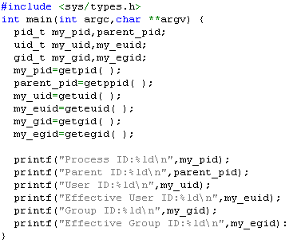
获取用户相关的进程标识信息的代码示例
getpidtest.c
  获取用户相关的进程标识信息的方法：getXXX()

Slide 15
Linux系统进程系统堆栈结构
每个进程而都要单独分配一个系统堆栈
结构组成
  内核态的进程堆栈
  进程描述符信息(task_struct)
结构特点
  8192（ 2¹³ ）字节，两个页框
  占据连续两个页框，且第一个页框起始地址为2¹³的倍数

Slide 16
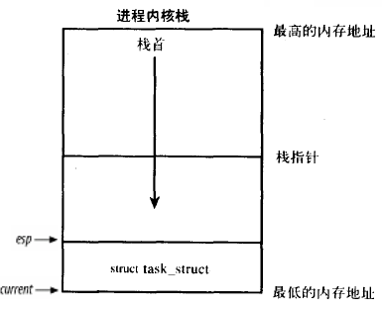
Linux 2.4进程系统堆栈结构
Linux系统进程个数限制
  所有进程的PCB及系统堆栈占用空间≤1/2的物理内存总和
内核堆栈
两个连续物理页面
（8K）
进程描述符（约1K）

Slide 17
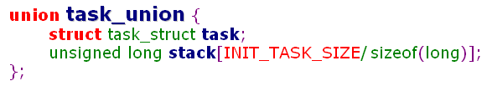
Linux 2.4进程系统堆栈相关数据结构
结构定义(/include/linux/sched.h)
进程描述符管理
  分配：alloc_task_struct()
  回收：free_task_struct()
  访问：get_task_struct()
#define INIT_TASK_SIZE 2048*sizeof(long)
2048

Slide 18
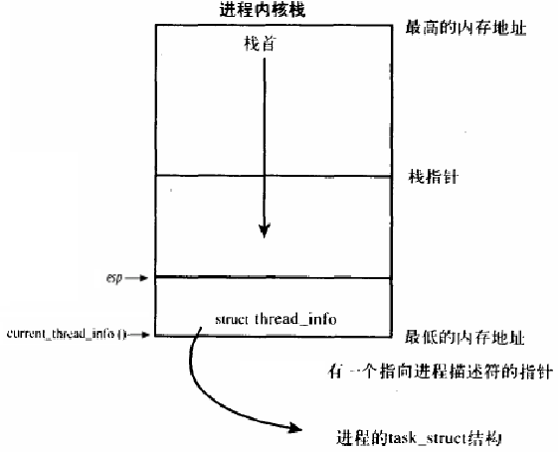
Linux 2.6进程系统堆栈结构
进程描述符由slab分配器动态生成
栈底用新结构struct thread_info，指向进程描述符
内核堆栈
两个连续物理页面
（约8K）
进程描述符（约52字节）

Slide 19
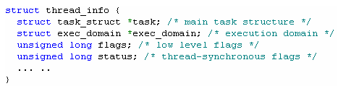
Linux 2.6进程系统堆栈相关数据结构
thread_info结构定义[include/asm-x86/thread_info_32.h]
  thread_info（52个字节）

Slide 20


Linux 2.6进程系统堆栈相关数据结构定义
thread_uion定义[/include/linux/sched.h]
THREAD_SIZE定义[include/asm-x86/thread_info_32.h]

Slide 21
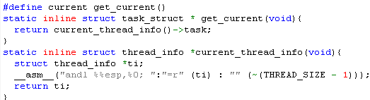
Linux 2.6 CPU运行进程进程描述符的获取
由current来获取当前进程的进程描述符
  根据THREAD_SIZE大小，分别屏蔽掉内核栈的12-bit LSB(4K)或13-bit LSB(8K)，从而获得内核栈的起始位置

Slide 22
Linux系统中的进程状态转换图
sys_exit()
do_exit()
current，拥有CPU运行
TASK_ZOMBLE
syscall_trace()
do_signal()
interruptible_sleep_on()
interruptible_sleep_on_timeout()
_down_interruptble()
SIG_KILL|SIG_CONT
wake_up_process()
创建进程
do_fork()
TASK_RUNNING
TASK_STOPPED
sleep_on ()
_down()
wait_on()
wake_up()
wake_up_process()
wake_up_interruptible()
_up()
wake_up()
wake_up_process()
_up()
TASK_INTERRUPTIBLE
等待状态
TASK_UNINTERRUPTIBLE

Slide 23
Linux进程关系及系统启动过程
执行init()函数
1）初始化内核并进行系统配置
2）创建若干个用于高速缓存和虚拟主存管理的内核线程
3）调用execve( )从文件/etc/inittab中装入可执行程序init( )
0号进程：系统自举过程，实质为内核本身。通过int 0x80系统调用创建1号内核线程
1号内核线程：不可使用虚拟存储空间，但可直接使用物理地址空间
判断：比较ESP和ESI。值相等为0号进程，否则为1号内核线程
0号进程
1号进程
bdflush
dpiod
……
kswapd
内核态
用户态
注意：没有使用fork()！
1号进程
shell1
getty2
gettyn
用户进程1
用户进程2
首个用户进程(init进程)
1）按照配置文件/etc/initab的要求，完成系统启动工作
2）创建编号若干个终端注册进程getty
子进程1
子进程2

Slide 24
主要内容
背景知识
  进程与线程基本概念
  多进程编程
  多线程编程
实验内容
  创建进程
  线程共享进程中的数据
  多线程实现单词统计工具

Slide 25
Linux进程创建特点
引入三种机制优化进程创建效率
  写时复制技术（Copy-On-Writing）
  轻量级进程
    允许父子进程共享页表、打开文件列表、信号处理等数据结构
    但每个进程应该有自己的程序计数器、寄存器集合、核心栈和用户栈
  vfork()
    新进程可共享父进程的内存地址空间

Slide 26
Linux进程创建方法
在终端输入命令，由shell进程创建一个新进程
进程创建函数
  pid_t fork(void);
  pid_t vfork(void);
  int clone(int (*fn)(void * arg), void *stack, int flags, void * arg)；
    创建轻量级线程
三函数都调用同一内核函数do_fork( ) [/kernel/fork.c]
fork( ) vfork( ) clone( )
do_fork( )

Slide 27
do_fork()内核函数原型
函数调用形式
  do_fork(unsigned long clone_flag, unsigned long stack_start, struct pt_regs *regs, unsigned long stack_size, int _user *parent_tidptr, int _user *child_tidptr)；
参数说明
  clone_flag：子进程创建相关标志
  stact_start：将用户态堆栈指针赋给子进程的esp
  regs：指向通用寄存器值的指针
  stack_size：未使用（总设为0）
  parent_tidptr：父进程的用户态变量地址，若需父进程与新轻量级进程有相同PID，则需设置CLONE_PARENT_SETTID
  child_tidptr：新轻量级进程的用户态变量地址，若需让新进程具有同类进程的PID ，需设置CLONE_CHILD_SETTID

Slide 28
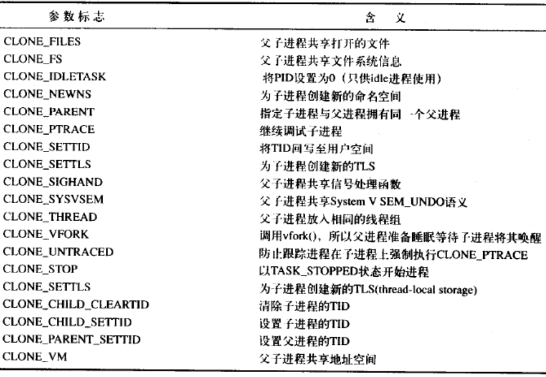
子进程创建CLONE参数标志说明

Slide 29

fork()函数
说明
  子进程完全复制父进程的资源
  子进程的执行独立于父进程
  进程间数据共享需通过专门的通信机制来实现
返回值
  父进程执行fork()返回子进程的PID值
  子进程执行fork()返回0
  调用失败返回-1

Slide 30
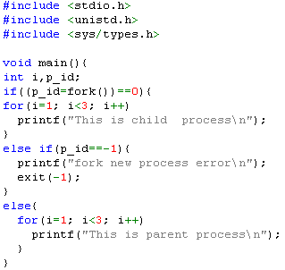
fork()调用代码结构
forktest.c

Slide 31
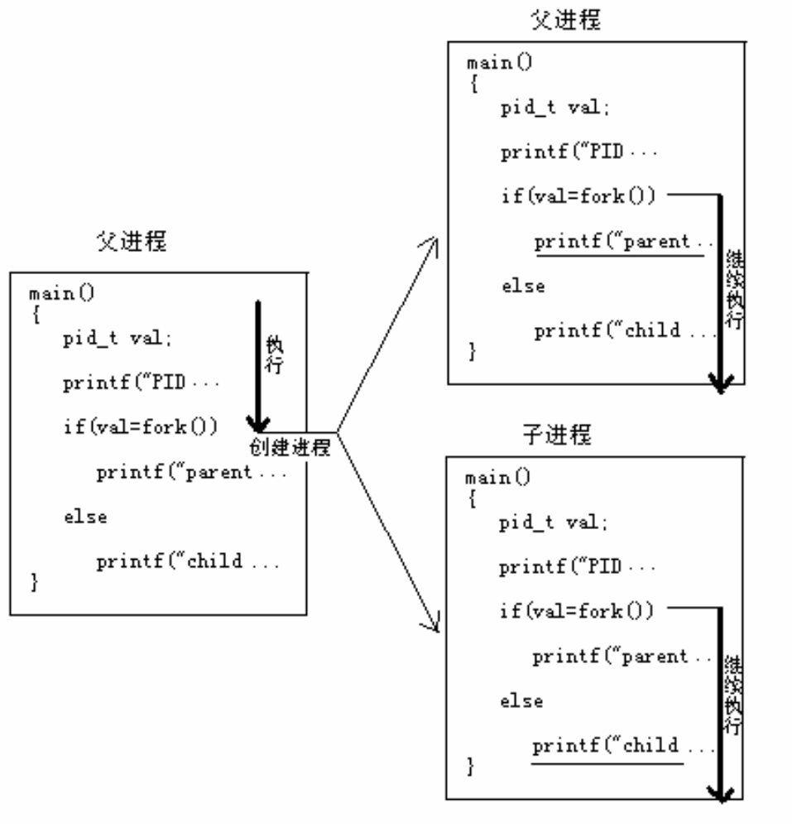
父子进程执行线索

Slide 32
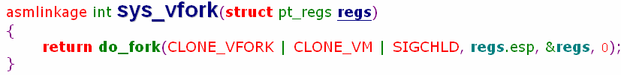
vfork()调用
说明
  vfork()创建的子进程与父进程共享地址空间
    子进程作为父进程的一个单独线程在其地址空间运行
    子进程从父进程继承控制终端、信号标志位、可访问的主存区、环境变量和其他资源分配
    子进程对虚拟空间任何数据的修改都可为父进程所见
    父进程将被阻塞，直到子进程调用execve()或exit()
与fork()的关系
  功能相同，但vfork()但不拷贝父进程的页表项
  子进程只执行exec()时，vfork()为首选

Slide 33
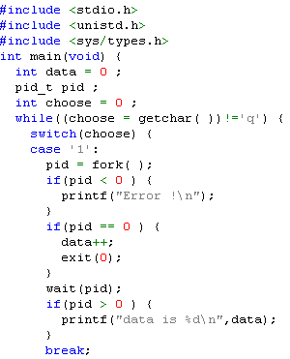
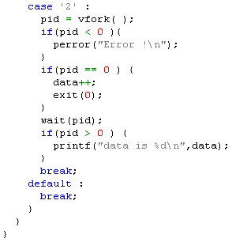
vfork()系统调用示例
vforktest.c
1
data is 0
2
data is 1

Slide 34
clone()系统调用
函数原型
  int clone(int (*fn)(void *), void *child_stack, int clone_flag,
  void *arg);
参数说明
  fn：待执行的程序
  child_stack：进程所使用的堆栈
  clone_flag：由用户指定，可以是多个标志的组合
  arg：执行fn所需的参数
功能
  创建轻量级进程(LWP)的系统调用
  通过clone_flag控制

Slide 35
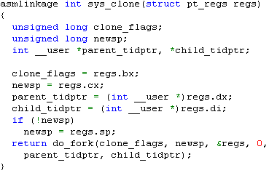
clone()函数对应的系统调用
fn及arg参数的获取
  do_fork()返回时,可通过进程切换机制（jmp+ret）使CPU从stack中获取返回地址，并得到fn地址

Slide 36
clone()函数的常用CLONE标志
CLONE_VM：父子进程共享内存描述符及所有页表
CLONE_FS：父子进程共享文件系统信息
CLONE_FILES：父子进程共享文件描述符表
CLONE_SIGHAND：父子进程共享信号描述符
CLONE_PTRACE：若父进程被跟踪，子进程也被跟踪
CLONE_PARENT：父进程的real_parent登记为子进程的parent和real_parent
CLONE_THREAD：子进程加入父进程的线程组
CLONE_STOPPED：创建新进程但不运行之

Slide 37
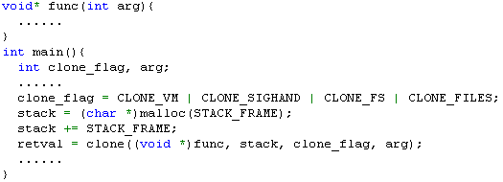
clone()函数调用示例

Slide 38
exec()函数
大多情况下子进程从fork返回后都调用exec()函数来执行新的程序
  进程调用exec()函数时，该进程完全由新程序替代，新程序从main开始执行
  exec()并不创建新进程，前后进程ID不变，但用另外一个程序替代当前进程的正文、数据、堆栈等
  函数原型
    int execl( const char *path, const char *arg, ...);
    int execlp( const char *file, const char *arg, ...);
    int execle( const char *path, const char *arg , ..., char* const envp[ ]);
    int execv( const char *path, char *const argv[ ]);
    int execve( const char *filename, char *const argv [ ], char *const envp[ ]);
    int execvp( const char *file, char *const argv[ ]);

Slide 39
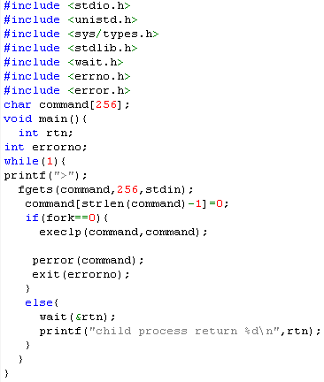
exec()函数调用示例
execlptest.c

Slide 40
进程等待
函数原型
  pid_t wait(int *status);
  pid_t waitpid(pid_t pid, int *status, int options);
说明
  均通过wait4()系统调用实现
  进程终止时，会向父进程发送SIGCHLD信号
调用wait( )和waitpid( )的进程的可能状态
  阻塞
    如果子进程还在运行
  正常返回
    返回子进程的终止状态（其中一个子进程终止)
  出错返回
    没有子进程

Slide 41
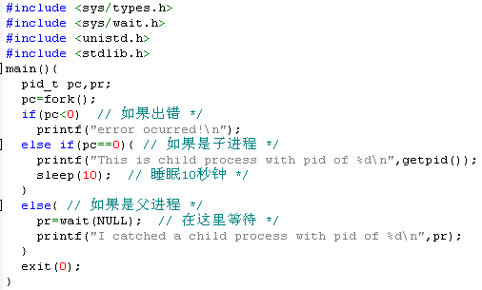
进程等待示例
waittest1.c

Slide 42
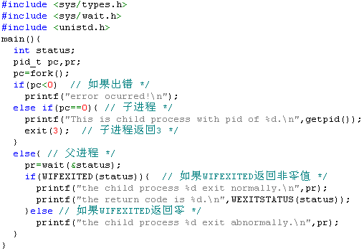
进程等待示例
waittest2.c

Slide 43
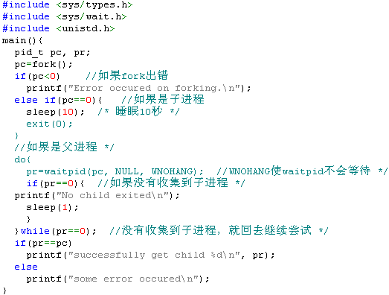
进程等待示例
waitpidtest.c

Slide 44
进程终止
释放进程占有的大部分资源
终止方式
  进程终止的一般方式是exit()或_exit()系统调用
    该系统调用可由编程者明确地在代码中插入
    控制流到达主过程最后一条语句时，自动执行exit()
  信号机制

Slide 45
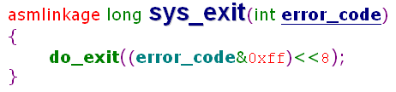
进程终止函数
函数原型
  exit(int status)
  _exit(int status)
status说明
  正常结束时返回0，否则表示出错信息
两函数共性
  都通过do_exit() 系统调用
两函数区别
  _exit()直接使进程停止工作，做清除和销毁工作
  exit()在调用do_exit()系统调用前检查文件打开情况，清理I/O缓冲

Slide 46
exit()与_exit()区别
进程
调用退出处理函数
_exit()
exit()
清理I/O缓冲
调用exit系统调用
内 核

Slide 47


进程终止示例
exittest1.c
exittest2.c

Slide 48
主要内容
背景知识
  进程与线程基本概念
  多进程编程
  多线程编程
实验内容
  创建进程
  线程共享进程中的数据
  多线程实现单词统计工具

Slide 49
Linux的线程描述机制
其他多线程操作系统
  通过两种数据结构来表示线程和进程：进程表项和线程表项
  每个进程表项可以指向若干个线程表项，调度器在进程的时间片内再调度线程
Linux系统
  从内核角度，没有线程概念，所有线程当进程来实现
  线程被视为与其他进程共享某些资源的进程，都有自己的进程描述符task_struct
  内核没有针对线程的调度算法或数据结构

Slide 50
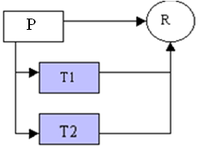
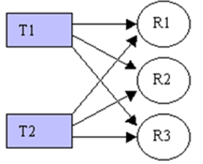
Linux的线程描述机制
举例（包含两个线程的进程）
  对于非Linux系统
    有一个包含两个不同线程指针的进程描述符
    每个线程指针描述其独占资源
  对于Linux系统
    创建两个进程并分配两个普通task_struct结构
    建立两个进程时只要指定它们共享的某些资源
非Linux系统
Linux系统

Slide 51
Linux的线程分类
内核线程
  在内核空间内执行线程的创建、调度和管理
  内核线程的创建和管理慢于用户线程的创建和管理
  特点
    支持多处理器，支持用户进程中的多线程、内核线程切换的速度快
    对用户的线程切换来说，系统开销大
用户线程
  存在于用户空间中，通过线程库来实现
  线程创建和调度都在用户空间进行，以进程为单位调度
  特点
    同一进程内的线程切换不需要转换到内核
    系统调度阻塞问题，不能充分利用多处理器

Slide 52
Linux内核线程
独立运行在内核空间的标准进程，支持内核在后台执行一些操作
  刷新磁盘高速缓存
  交换出不用的页框
  维护网络链接等待
与普通进程的区别
  只运行在内核态，内核线程没有独立的地址空间（mm指针被设置为NULL）
  每个内核线程执行一个单独的内核函数
  只使用大于PAGE_OFFSET的线性地址空间

Slide 53
Linux内核线程的创建
只能由其他内核线程来创建
函数原型
  int kernel_thread(int (*fn) (void *), void *arg, unsigned long flags)
  说明
    函数返回时，父线程退出，并返回一个指向子线程task_struct的指针
    子线程执行fn指向的函数，arg是运行时所需的参数
    flag定义内核线程的常用参数标志，如CLONE_FS, CLONE_FILES, CLONE_SIGHAND
    一般情况下，内核线程所调用函数一直执行（该函数通常由一个循环构成），直到系统关闭

Slide 54
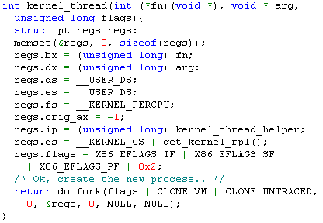
Linux内核线程的创建过程

Slide 55
Linux用户线程的创建
函数调用形式
  int clone(int (*fn)(void * arg), void *stack, int flags, void * arg);
  int pthread_create(pthread_t *restrict tidp, const pthread_attr_t *restrict attr, void *(*start_rtn)(void), void *restrict arg);
    tidp:新线程的线程描述表指针
    attr:为新线程定义不同属性(如栈尺寸)默认为NULL
    第三个和第四个参数指定执行的函数start_rtn和传递给函数的参数arg
两者区别
  clone()创建内核支持的用户线程，对内核可见且由内核调度
  pthread_create()由基于POSIX标准的线程库创建的用户线程
    但在Linux里， pthread_create()最终调用clone()实现

Slide 56
pthread介绍
基于POSIX标准的线程编程接口
  包括一个pthread.h头文件和一个线程库
  编译方法
    gcc –g **.c -o *** –lpthread
功能
  线程管理
    支持线程创建/删除、分离/联合，设置/查询线程属性
  互斥
    处理同步，称为“mutex”
      创建/销毁、加锁/解锁互斥量，设置/修改互斥量属性
  条件变量
    支持基于共享互斥量的线程间通信
      建立/销毁、等待/触发特定条件变量，设置/查询条件变量属性

Slide 57
pthread变量类型的命名规则
前缀形式 | 功能组
pthread_ | 线程自身及其他子例程
pthread_attr_ | 线程属性对象
pthread_mutex_ | 互斥变量
pthread_mutexattr_ | 互斥属性对象
pthread_cond_ | 条件变量
pthread_condattr_ | 条件属性对象
pthread_key_ | 特定线程数据键

Slide 58
线程创建
函数原型
  int pthread_create(pthread_t *thread, const pthread_attr_t *attr，void *(*start_rtn) (void*)，void * arg);
参数说明
  thread: 待创建线程的id指针
  attr: 创建线程时的线程属性
  v(*start_rtin)(void*): 返回值是void*类型的指针函数
  arg: start_routine的参数
返回值
  成功返回0
  失败返回错误编号
    EAGAIN：表示系统限制创建新的线程，如线程数目过多
    EINVAL：代表线程属性值非法

Slide 59
线程创建示例
threadcreatetest.c
#include <pthread.h>
#include <stdio.h>
void *create(void *arg) {
printf("new thread created ..... ");
}
int main(int argc,char *argv[]){
pthread_t tidp;
int error;
error=pthread_create(&tidp, NULL, create, NULL);
if(error!=0)
{
printf("pthread_create is not created ... ");
return -1;
}
printf("prthread_create is created... ");
return 0;
}

Slide 60
pthread_create()的参数传递问题
基本问题
  int pthread_create(pthread_t *thread, const pthread_attr_t *attr，void *(*start_routine) (void*)，void * arg);
    仅允许传递一个参数给线程待执行的函数
    如何传递多个参数
解决途径
  构造一个包含所有参数的结构，将结构指针作为参数传递给pthread_create()
  所有参数必须利用(void *)来传递

Slide 61
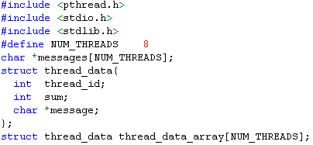
pthread_create()参数传递问题—正确示例
向新建线程同时传入线程号/消息/线程号总和

Slide 62
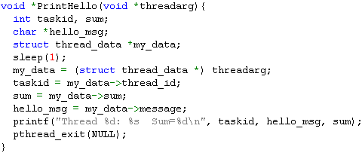
pthread_create() 参数传递问题—正确示例
向新建线程同时传入线程号/消息/线程号总和

Slide 63
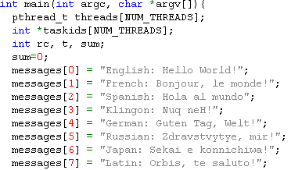
pthread_create()参数传递问题—正确示例
向新建线程同时传入线程号/消息/线程号总和

Slide 64
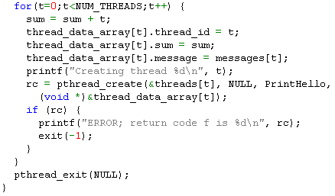
pthread_create()参数传递问题—正确示例
向新建线程同时传入线程号/消息/线程号总和

Slide 65
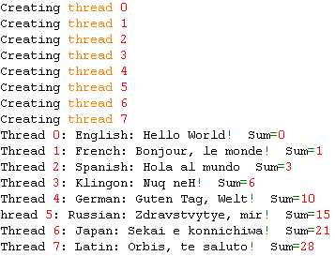
pthread_create()参数传递问题—正确示例
向新建线程同时传入线程号/消息/线程号总和

Slide 66
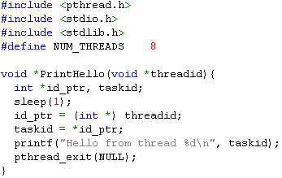
pthread_create()参数传递问题—错误示例
向新建线程传入线程号信息

Slide 67
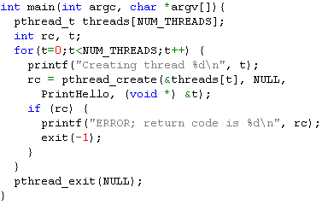
pthread_create()参数传递问题—错误示例
错误示例

Slide 68
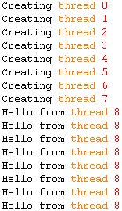
pthread_create()参数传递问题—错误示例
运行结果

Slide 69
线程ID的访问
获取线程自身的id
  函数原型
    pthread_t pthread_self(void);
  返回值
    调用线程的线程id
比较线程ID
  函数原型
    int pthread_equal(pthread_t tid1, pthread_t tid2);
  参数
    tid1：线程1的id
    tid2：线程2的id
  返回值
    相等返回非0值，否则返回0

Slide 70
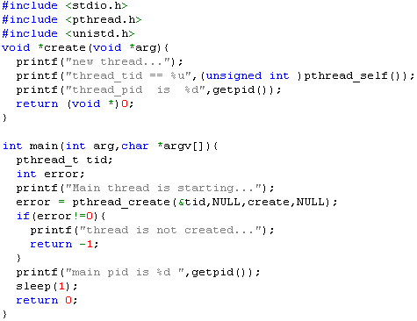
线程ID的访问示例
threadselftest.c

Slide 71
线程终止
正常终止
  方法1：线程自己调用pthread_exit()
    void pthread_exit(void *rval_ptr);
    rval_ptr 线程退出返回的指针，进程中其他线程可调用pthread_join（）访问到该指针
  方法2：在线程函数执行return
非正常终止
  其它线程的干预
  自身运行出错

Slide 72
线程执行轨迹
同步方式（非分离状态）
  等待新创建线程结束
  只有当pthread_join（）函数返回时，创建的线程才算终止，才能释放自己占用的系统资源
异步方式（分离状态）
  未被其他线程等待，自己运行结束即可终止线程并释放系统资源

Slide 73
线程同步终止
函数原型
  int pthread_join( pthread_t thread, void ** rval_ptr);
功能
  调用者将挂起并等待新进程终止
  当新线程调用pthread_exit()退出或者return时，进程中的其他线程可通过pthread_join()获得进程的退出状态
使用约束
  一个新线程仅仅允许一个线程使用该函数等待它终止
  被等待的线程应该处于可join状态，即非DETACHED状态
返回值
  成功结束返回值为0,否则为错误编码
说明
  类似于waitpid()

Slide 74
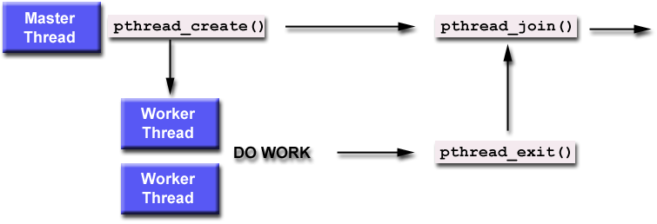
线程同步终止

Slide 75
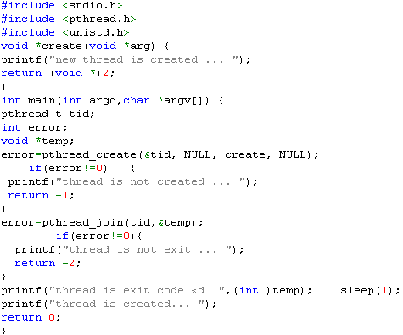
线程同步终止示例
threadexittest.c

Slide 76
线程分离终止
函数原型
  int pthread_detach(pthread_t thread)
功能
  执行该函数后线程处于DETACHED状态
  处于该状态的线程结束后自动释放内存资源，不能被pthread_join()同步
说明
  当线程被分离时，不能用pthread_join()等待其终止状态
  为避免内存泄漏，线程终止要么处于分离状态，要么处于同步状态

Slide 77
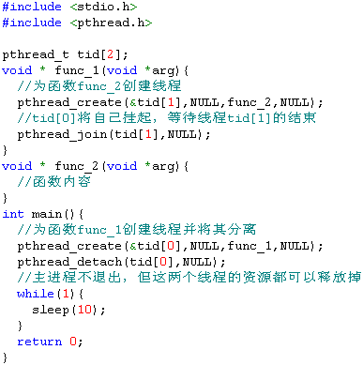
线程分离终止示例

Slide 78
Linux线程的互斥机制
mutex功能
  阻止资源竞争
  实现线程同步和保护共享数据的主要方式
pthreads中mutex的基本特点
  在任一时刻，只有一个线程可获得mutex
  其他线程需要等待，直到拥有mutex的线程放弃

Slide 79
mutex的一般使用步骤
创建和初始化mutex
使用mutex
  各线程尝试获取mutex
    但仅有一个线程能够获取mutex并拥有它
  拥有mutex的线程执行需访问临界资源的特定处理例程
  拥有线程释放mutex
  其他线程阐述获取mutex
  重复上述步骤
销毁 mutex

Slide 80
互斥锁创建
声明mutex变量：pthread_mutex_t类型
在使用前必须已经初始化（两种方式）
  静态方式
    pthread_mutex_t mutex=PTHREAD_MUTEX_INITIALIZER
  动态方式
    int pthread_mutex_init(pthread_mutex_t *mutex, const pthread_mutexattr_t *mutexattr)
  返回值
    成功返回0
    失败返回错误编号
  说明
    mutex初始时是unlocked（未加锁的）的

Slide 81
互斥锁的销毁
函数原型
  int pthread_mutex_destroy(pthread_mutex_t *mutex)
    销毁一个互斥锁
    释放它锁占用的资源，且要求锁当前处于开放状态

Slide 82
互斥锁操作
加锁
  int pthread_mutex_lock(pthread_mutex_t *mutex);
    若mutex已被其他线程加锁，该调用会阻塞线程直到mutex被解锁
尝试加锁
  int pthread_mutex_trylock(pthread_mutex_t *mutex);
    若mutex已经被加锁，该调用会立即返回一个“busy”错误码
    利用此调用可以防止在优先级倒置所出现的死锁
解锁
  int pthread_mutex_unlock(pthread_mutex_t *mutex);
    当拥有mutex的线程使用完保护资源后，应该调用该解锁mutex。在下面的情况中，将返回一个错误
      mutex已解锁
      mutex被其他线程加锁

Slide 83
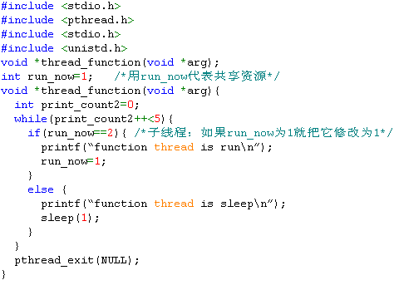
mutex变量使用示例—修改前

Slide 84
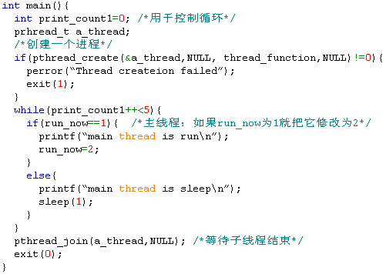
mutex变量使用示例—修改前

Slide 85
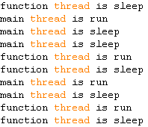
mutex变量使用示例—修改前
运行结果
  main线程和function线程是交替运行，都可对run_now进行操作

Slide 86
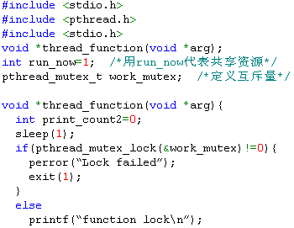
mutex变量使用示例—修改后

Slide 87
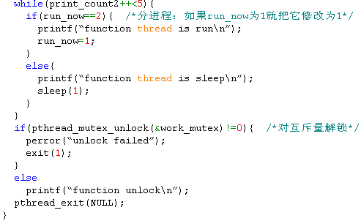
mutex变量使用示例—修改后

Slide 88
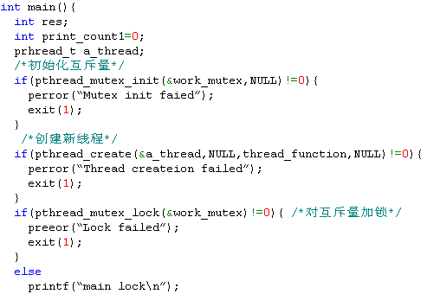
mutex变量使用示例—修改后

Slide 89
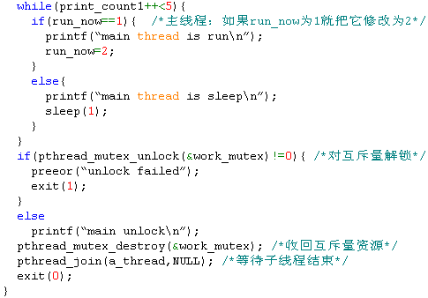
mutex变量使用示例—修改后

Slide 90
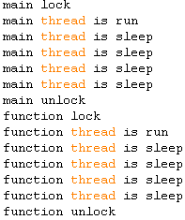
mutex变量使用示例—修改后
运行结果

Slide 91
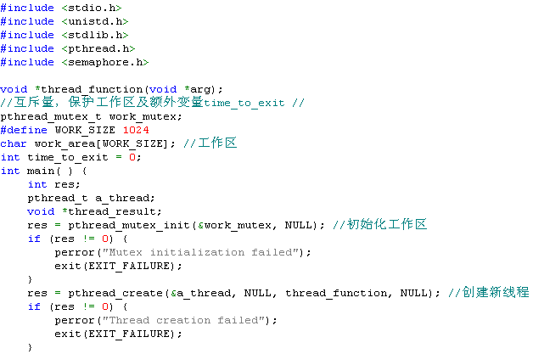
mutex变量示例
threadsyntest.c

Slide 92
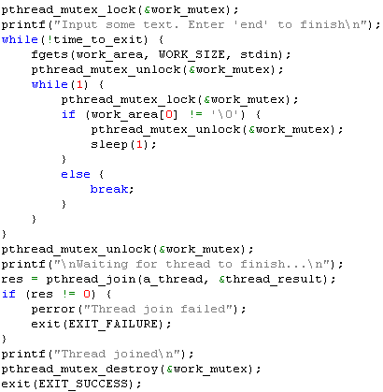
mutex变量示例
threadsyntest.c(续)

Slide 93
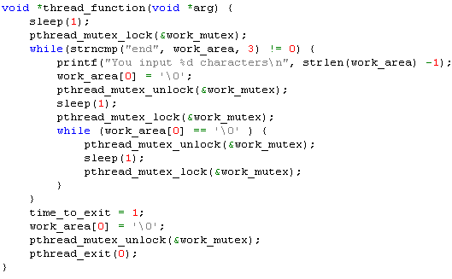
mutex变量示例
threadsyntest.c(续)

Slide 94
条件变量
互斥锁的缺点
  通过控制存取数据来实现线程同步
  线程需不断轮询条件是否满足（忙等），消耗很多资源
条件变量
  利用线程间共享的全局变量实现同步
  条件变量使线程睡眠等待特定条件出现（无需轮询）
  使用方法
    通常条件变量和互斥锁同时使用
    一个线程因等待“条件变量的条件成立”而挂起
    另一个线程使"条件成立"（给出条件成立信号）

Slide 95
条件变量典型使用步骤
申明和初始化需要同步的全局数据/变量（如count）
申明和初始化一个条件变量对象
申明和初始化对应的mutex
创建若干进程并运行之

Slide 96
条件变量典型使用步骤
进程1 | 进程2
1、执行工作直到必须等待特定条件（如计数器必须满足特定值）； 2、对关联mutex上锁并检查全局变量的当前值； 3、调用ptread_cond_wait()进入阻塞等待，等待进程2发送的信号（说明：ptread_cond_wait()会自动对关联mutex解锁，以便可以被线程B使用）； 4、接收到信号后，将唤醒并自动对关联mutex上锁； 5、显式对关联mutex解锁； 6、继续执行。 | 1、执行自身工作； 2、对关联mutex上锁并修改进程1所等待的全局变量的值； 3、检查进程1所等待的全局变量的值，若满足期待条件，调用pthread_cond_signal()向进程1发送信号； 4、显式对关联mutex解锁； 5、继续执行。
主线程 (join/continue)

Slide 97
条件变量检测
条件检测在互斥锁的保护下进行
  如果条件为假，一个线程自动阻塞
  若另一个线程改变了条件，它发信号给关联的条件变量，唤醒一个或多个等待它的线程，重新获得互斥锁，重新评价条件

Slide 98
条件变量的初始化
声明条件变量：pthread_cond_t 类型
使用前必须初始化，有两种方法初始化方法
  静态方式
    pthread_cond_t condition=PTHREAD_COND_INITIALIZER
  动态方式
    int pthread_cond_init(pthread_cond_t *cond, const pthread_condattr_t *attr)
      被创建的条件变量ID通过 参数返回给调用线程
      该方法允许设置条件变量属性

Slide 99
条件变量的销毁
函数原型
  int pthread_cond_destroy(pthread_cond_t *cond);
功能说明
  销毁指定条件变量，同时释放为其分配的资源

Slide 100
条件变量的等待
函数原型
  int pthread_cond_wait(pthread_cond_t *cond, pthread_mutex_t *mutex);
  int pthread_cond_timedwait(pthread_cond_t *cond, pthread_mutex_t mytex, const struct timespec *abstime);
说明
  阻塞调用线程，直到满足特定的条件
    当该线程运行时，会被加锁，阻塞时会自动解锁
    当收到信号唤醒线程时，会被线程自动上锁当线程完成更新共享数据后，开发者有责任解锁
  这里的互斥锁必须是普通锁或者适应锁
  调用前必须由本线程加锁，激活前要保持锁是锁定状态

Slide 101
条件变量的激活
函数原型
  int pthread_cond_signal(pthread_cond_t *cond);
  int pthread_cond_broadcast(pthread_cond_t *cond);
说明
  用于通知（唤醒）等待在条件变量上的另一线程
  在被加锁后被调用，在完成pthread_cond_wait()运行后必须解锁
  二者区别
    pthread_cond_signal()激活一个等待该条件的线程
    pthread_cond_broadcast()激活所有等待的线程
    如果多于一个线程处于阻塞状态，应该用pthread_cond_broadcast()代替pthread_cond_signal()

Slide 102
条件变量等待与激活使用说明
如果在调用pthread_cond_wait()前先调用pthread_cond_signal()，将出现逻辑错误
当使用上述函数时，必须正确的加锁和解锁
  在调用pthread_cond_wait()之前没有成功加锁mutex会导致线程不会阻塞
  在调用 pthread_cond_signal()后没有成功解锁mutex，会导致pthread_cond_wait()一直运行 (保持线程阻塞)

Slide 103
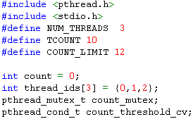
条件变量示例

Slide 104
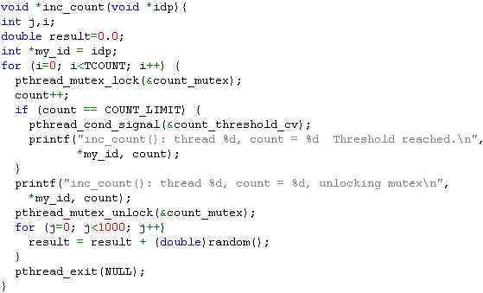
条件变量示例

Slide 105

条件变量示例

Slide 106

条件变量示例

Slide 107
条件变量示例
inc_count(): thread 0, count = 1, unlocking mutex
Starting watch_count(): thread 2
inc_count(): thread 1, count = 2, unlocking mutex
inc_count(): thread 0, count = 3, unlocking mutex
inc_count(): thread 1, count = 4, unlocking mutex
inc_count(): thread 0, count = 5, unlocking mutex
inc_count(): thread 0, count = 6, unlocking mutex
inc_count(): thread 1, count = 7, unlocking mutex
inc_count(): thread 0, count = 8, unlocking mutex
inc_count(): thread 1, count = 9, unlocking mutex
inc_count(): thread 0, count = 10, unlocking mutex
inc_count(): thread 1, count = 11, unlocking mutex
inc_count(): thread 0, count = 12 Threshold reached.
inc_count(): thread 0, count = 12, unlocking mutex
watch_count(): thread 2 Condition signal received.
inc_count(): thread 1, count = 13, unlocking mutex
inc_count(): thread 0, count = 14, unlocking mutex
inc_count(): thread 1, count = 15, unlocking mutex
inc_count(): thread 0, count = 16, unlocking mutex
inc_count(): thread 1, count = 17, unlocking mutex
inc_count(): thread 0, count = 18, unlocking mutex
inc_count(): thread 1, count = 19, unlocking mutex
inc_count(): thread 1, count = 20, unlocking mutex
Main(): Waited on 3 threads. Done.
输出结果

Slide 108
主要内容
背景知识
  进程与线程基本概念
  多进程编程
  多线程编程
实验内容
  创建进程
  线程共享进程中的数据
  多线程实现单词统计工具

Slide 109
进程创建实验
实验说明
  学会通过基本的Linux进程控制函数，由父进程创建子进程，并实现协同工作
  创建两个进程，让子进程读取一个文件，父进程等待子进程读完文件后继续执行
解决方案
  协调两个进程，使之安排好先后次序并依次执行，可用wait( )或waitpid( )来实现这一点
  当只需要等待任一子进程运行结束时，可在父进程中调用wait( )
  若需要等待某一特定子进程的运行结果时，需调用waitpid( )，它是非阻塞型函数

Slide 110
主要内容
背景知识
  进程与线程基本概念
  多进程编程
  多线程编程
实验内容
  创建进程
  线程共享进程中的数据
  多线程实现单词统计工具

Slide 111
线程共享进程中的数据实验
实验说明
  了解线程与进程之间的数据共享关系
  创建一个线程，在线程中更改进程中的数据
解决方案
  在进程中定义共享数据，在线程中直接引用并输出该数据
  在进程中定义共享数据，创建一个线程，在线程中直接引用并输出该数据

Slide 112
主要内容
背景知识
  进程与线程基本概念
  多进程编程
  多线程编程
实验内容
  创建进程
  线程共享进程中的数据
  多线程实现单词统计工具

Slide 113
多线程实现单词统计工具实验
实验说明
  多线程实现单词统计工具
解决方案
  区分单词原则：凡是一个非字母或数字的字符跟在字母或数字的后面，那么这个字母或数字就是单词的结尾
  允许线程使用互斥锁来修改临界资源，确保线程间的同步与协作
  如果两个线程需要安全地共享一个公共计数器，需要把公共计数器加锁

